Slide 1


Guide – Solceller till bostadsrättsföreningen
Detta är en presentation av guiden ”Solceller till bostadsrättsföreningen” som är framtagen av BeBo, Energimyndighetens nätverk för energieffektiva flerbostadshus, och finansierad av Energimyndigheten.
Guiden vänder sig till bostadsrättsföreningar och andra som äger och förvaltar flerbostadshus och som överväger att installera en solcellsanläggning för att producera egen solel.
Texterna i guiden har skrivits och faktagranskats av experter på solenergi och förvaltning av flerbostadshus från WSP, Solkompaniet och HSB.

Slide 2
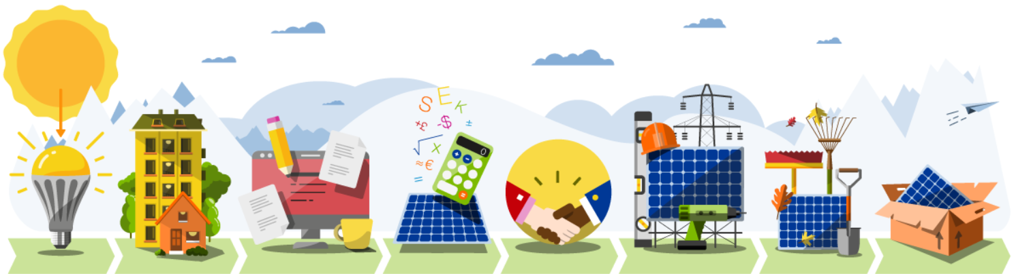

Inledning
Guiden är ett stöd till bostadsrättsföreningar som överväger eller är i färd med att investera i en solcellsanläggning för att producera egen el.
I guiden beskrivs steg för steg hur man kan gå tillväga och vad som är viktigt att tänka på.
Den inkluderar både tekniska och ekonomiska aspekter och innehåller information kring alla steg från idé till färdig anläggning.
Guiden innehåller även goda exempel där bostadsrättsföreningar som installerat solceller berättar som sina erfarenheter och tips.
Som stöd finns även en mall för motion till bostadsrättsföreningens årsstämma och en PowerPoint-presentation som underlättar för dig som ska presentera förslaget för medlemmarna.

Slide 3
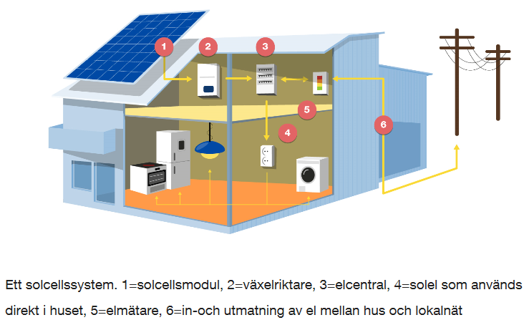
Teknisk grundfunktion
Solcellerna (1) omvandlar solstrålning till el i form av likström.
Växelriktaren (2) gör därefter om likströmmen till växelström
som kan användas i apparater i hemmet eller matas
in på elnätet.
Elen används i första hand i det egna huset (4) genom
att solcellsanläggningen ansluts till husets elcentral (3),
men om solcellsanläggningen mer el än vad som
används i stunden så går överskottet in på elnätet.
Elen både till och från huset mäts i elmätaren (5).

Slide 4
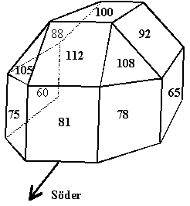
Vad ska vi tänka på vid idé och uppstart?
Första steget är att översiktligt undersöka byggnadens förutsättningar för solceller. En grundläggande förutsättning är att det finns tillgänglig takyta, eller annan yta på eller intill byggnaden, som lämpar sig för ändamålet.
Byggnadens orientering, taklutning och eventuella skuggningar är de faktorer som främst påverkar lämpligheten för solceller.
Den optimala orienteringen för solceller är mot söder.
Om taket lutar placeras solcellsmodulerna vanligtvis i
takets lutning.
Om taket är platt eller lutar svagt placeras solcellsmodulerna
vanligtvis lutande på ställningar.
Procent av globalinstrålning

Slide 5
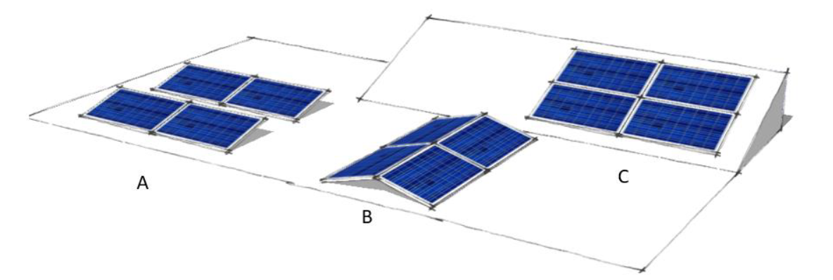
Vad ska vi tänka på vid idé och uppstart?
Beroende på takets utformning kan
solceller monteras på olika sätt.
Skuggning minskar elproduktionen från en solcellsanläggning. Därför är det viktigt att undersöka om den tänkta ytan för solceller skuggas av exempelvis omkringliggande byggnader, takinstallationer eller liknande.
Rekommendationen är att undvika skuggning så mycket som möjligt. Om den tänkta ytan enbart skuggas litegrann är påverkan på solelproduktionen troligtvis inte särskilt stor.
För att ta reda på om en yta är lämplig för solceller kan en solkarta användas som hjälpmedel. Solkartor finns för flera kommuner i Sverige och med hjälp av dem går det att ta reda på ungefär vilken elproduktion som kan förväntas av en viss yta.

Slide 6

Vad behöver vi göra innan vi installerar en solcellsanläggning?
Eftersom medlemmarna i en bostadsrättsförening äger, driver och underhåller byggnaderna tillsammans, är det viktigt att beslutet att installera solceller är förankrat bland medlemmarna.
Föreningen bör börja med att diskutera varför de vill ha solceller: vilka är huvudargumenten eller drivkrafterna?
Genom att identifiera vilka drivkrafter som finns blir det enklare att
konkretisera möjliga för- och nackdelar med en solcellsinstallation.
Ta reda på vilken kunskap som finns om styrelsen respektive hos
föreningens medlemmar. Detta kan göras genom att exempelvis gå
igenom tidigare genomförda bygg- och renoveringsprojekt.
Om teknikkunskapen kring solceller inte finns inom föreningen bör
extern hjälp tas in.

Slide 7
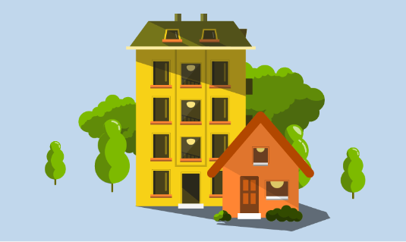
Vad behöver vi göra innan vi installerar en solcellsanläggning?
Se över skick på taket eller den del av byggnaden där solcellerna ska placeras. Det är viktigt för att taket måste klara den extra vikt och vindlaster som en solcellsanläggning medför.
Om byggnaden står inför en takrenovering bör ni göra solcellsinstallationen i samband med denna.
Undersök om solcellsinstallationen kräver bygglov eller
anmälan, genom att kontakta kommunen.
Sedan augusti 2018 är bygglov borttaget för många
solcellsanläggningar. Om solcellerna följer byggnadens
form inom ett detaljplanerat område behövs inte ansökan
om bygglov göras.
Eftersom en solcellsinstallation kan innebära en stor investering kan det vara lämpligt att lyfta frågan på stämman och låta beslut fattas där.

Slide 8
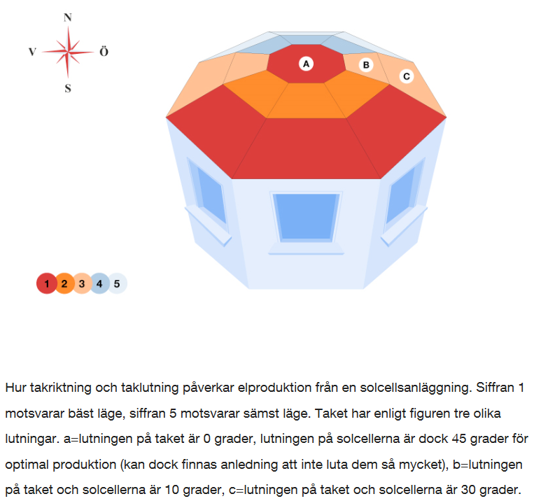
Vilka förutsättningar har vår byggnad för solceller?
Ta reda på takets förutsättningar och undersök om det finns lämplig plats för växelriktare, förslagsvis i byggnadens elcentral.
Bra att undersöka följande saker:
  Skuggning
  Takriktning
  Taklutning
  Typ av tak
  Solinstrålning
  Takets hållfasthet
  Behov av takrenovering

Slide 9

Hur ska vår solcellsanläggning dimensioneras?
Flera påverkande faktorer:
  Storlek på taket och möjlig solcellsyta
  Viljan att matcha solelproduktionen med elanvändningen
  Möjlighet till gemensamhetsabonnemang
  Gränsvärden kopplade till regelverk och ekonomiska stöd
För att dimensionera solcellsanläggningen utifrån sin elanvändning behöver statistik över elanvändningen sammanställas, med timvärden om det är möjligt. Ju noggrannare underlaget är, desto mer exakt kan anläggningen dimensioneras utifrån den befintliga elanvändningen.

Slide 10

Hur upphandlar vi leverantörer?
Klokt att ta in offerter från flera företag.
Upprätta förfrågningsunderlag för att leverantörerna ska svara
på samma frågor och offerterna bli jämförbara.
Om kunskap om hur en upphandling genomförs inte finns i
föreningen, kan en sakkunnig projektledare anlitas.
Upphandling av anläggning där solcellerna ersätter takmaterialet är mer komplicerat än för en ”vanlig” solcellsanläggning → Kräver ökad samordning mellan takläggare och solcellsinstallatör.
En anmälan om egenproduktion av el behöver göras i tidigt skede till elnätsföretaget, så att elmätaren blir utbytt. En ny elmätare behöver installeras, som kan skilja på den el som köps från nätet och den el som produceras i solcellsanläggningen och säljs.

Slide 11
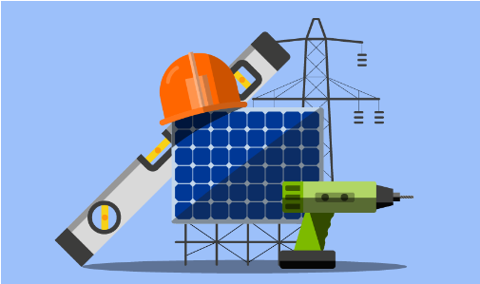
Installation och drift av vår solcellsanläggning
När en entreprenör upphandlats sköter den det mesta kring installationen. Följande saker är bra att vara uppmärksam på:
  Registrering: Kontrollera att företaget som utför installationen är registrerat hos Elsäkerhetsverket.
  Personalliggare: Kontrollera att installatören för en elektronisk personalliggare.
  Taksäkerhet: Som byggherre har man det grundläggande ansvaret för att se till att alla ska tänka på arbetsmiljön i olika byggskeden.
  Nätanslutning: En solcellsinstallation måste anmälas till elnätsföretaget
  och får inte kopplas in utan deras godkännande.
  Besiktning: Avslutningsvis är det klokt att låta en besiktningsman
  besiktiga anläggningen.
  Brand: I händelse av brand i huset är Räddningstjänstens första
  åtgärd ofta att bryta husets elförsörjning.

Slide 12
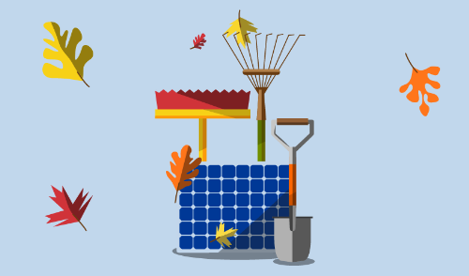
Installation och drift av vår solcellsanläggning
När en solcellsanläggning är färdiginstallerad och överlämnad går ansvaret för att sköta om och underhålla anläggningen över till ägaren av anläggningen. Oftast är solcellsanläggningar i stort sett självgående och arbetsinsatsen som krävs är mycket liten.
Några goda råd kring drift av solcellsanläggningar:
  Manualer: Bör få drift- och skötselanvisningar av installatören. Även tillverkarnas
  manualer och dokumentation om solcellsanläggningens utförande ska lämnas över.
  Service: Normalt sett kräver en solcellsanläggning ingen service. Det kan dock
  vara bra att se över anläggningen årligen så att allt verkar fungera som det ska.
  Om huset ligger i snörika områden behöver en plan för skottning runt anläggningen göras.
  Bredband: För att kunna övervaka produktionen och få larm om fel uppstår kan man koppla upp sina växelriktare mot internet och logga produktionen eller följa den med en app.
  Kontinuerlig mätning och uppföljning: Utse en person som ansvarar för att kontrollera att mätningen av solelproduktionen fungerar. Sätt gärna upp en display i trapphuset så att de boende kan följa elproduktionen.

Slide 13

Stödsystem, regler, ersättningar och skatter
Det finns olika ekonomiska stödsystem och regler för solcellsanläggningar. Här presenteras kortfattat några av dessa och de presenteras mer djupgående i guiden:
Investeringsstöd: Max 30 % av investeringskostnaden och max 1,2 Mkr per solcellsanläggning. Ansökan sker hos Länsstyrelsen. Handläggning och beslut om stöd sker i turordning efter datum då ansökan inkommit.
Elcertifikatsystemet: Syftar till att öka genereringen av
förnybar el. Producenter av förnybar el får ett elcertifikat
av staten för varje MWh el de producerar.
Ursprungsgaranti: Används för att garantera ursprunget
på el. Fungerar likt elcertifikatsystemet.

Slide 14
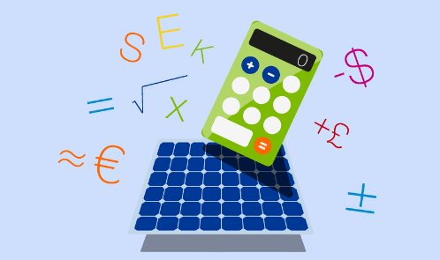
Stödsystem, regler, ersättningar och skatter
Energiskatt: Det finns särskilda gränsvärden som avgör om eller hur mycket energiskatt som ska betalas för el genererad i en solcellsanläggning. Solel genererad i anläggning <255 kW_{t} är inte belagd med energiskatt. Energiskatt 0,5 öre/kWh för solel från flera anläggningar som tillsammans >255 kW_{t}. Full energiskatt för solel från enskilda anläggningar >255 kW_{t}.
Skattereduktion: Kan erhållas för överskottsel som matas ut på elnätet. 60 öre/kWh på el inmatad till elnätet, dock max 18 000 kr/år. Kan inte få skattereduktion för mer elenergi än man köpt från elnätet.
Nätnytta: Den ersättning elnätsbolaget ger för överskottsel
som matas ut på elnätet. Nätnytta innebär att elnätsbolaget
får minskade kostnader för överföring av el tack vare
elproduktionen från solcellsanläggningen.

Slide 15
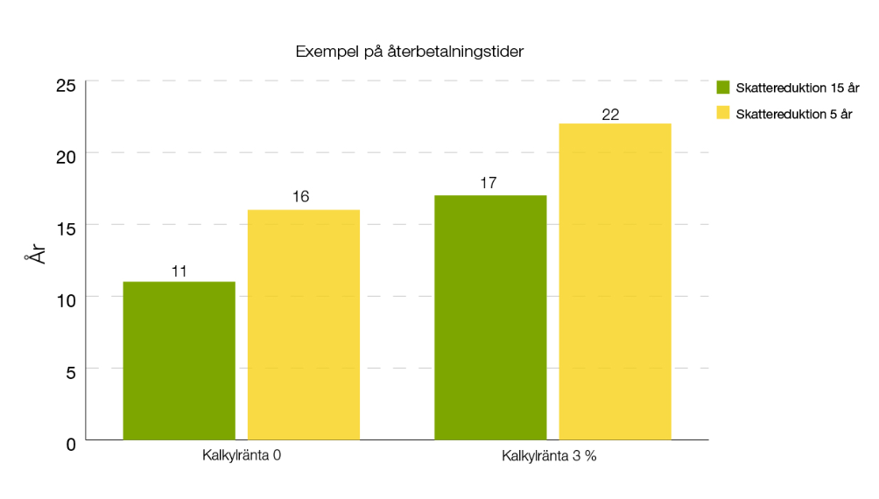
Blir våra solceller lönsamma?
En solcellsanläggnings lönsamhet beror på flera olika faktorer:
  Framtida elpriser
  Kalkylränta
  Stödsystem och ersättningar
  Matchning mellan solelproduktion och elbehov
  Därför svårt att dra generell slutsats kring
  solcellsanläggningars lönsamhet
För en bra placerad och väl fungerande anläggning med bra matchning mellan solelproduktion och elbehov kan man räkna med en återbetalningstid på ca 10-15 år.

Slide 16
Blir våra solceller lönsamma?
Investeringskostnad:
  Investeringskostnaden beror först och främst på anläggningens storlek men även på komplexiteten i anläggningens utformning.
  Generellt sett blir kostnaden per installerad kilowatt toppeffekt [kW_{t}] lägre ju större anläggningen är.
Elprisutveckling:
  Stigande elpriser gör en solcellsanläggning mer lönsam eftersom
  besparingen av att använda egenproducerad el blir större.
  En investering i en solcellsanläggning kan därför ses som en försäkring
  mot potentiella framtida elprisökningar.
Kalkylränta:
  Kalkylräntan som används vid beräkning av lönsamheten kan ha stor
  påverkan på resultatet i den ekonomiska kalkylen för en solcellsanläggning.

Slide 17

Blir våra solceller lönsamma?
Gemensamhetsabonnemang:
  En möjlighet att öka lönsamheten, om det förekommer överskottsproduktion av solel.
  Med ett gemensamhetsabonnemang kan solelen användas för att tillgodose behovet av hushållsel och fastighetsel, istället för enbart fastighetsel.
  Genom det kan den mängd solel som används inom fastigheten öka och mängden överskottsel som matas ut på elnätet minska.
Ekonomiska kalkyler:
  Finns flera olika metoder för att bedöma lönsamheten
  i en investering.
  Exempelvis: Pay-back-metoden, livscykelkostnadskalkyl,
  nuvärdesmetoden och annuitetsmetoden.

Slide 18
Nytta och mervärde för vår solcellsanläggning
En solcellsanläggning kan tillföra olika typer av nyttor och mervärden för en bostadsrättsförening, som innefattar exempelvis både ekonomiska och miljömässiga aspekter:
Förnybar energi:
  Genom att ersätta en del av den köpta elen från elnätet med egenproducerad solel bidrar föreningen till en större andel förnybart i Sveriges energisystem.
  Solenergi är en av de förnybara energikällor som är enklast att hantera då en solcellsanläggning är tyst och i princip helt underhållsfri.
Ekonomisk nytta:
  Ju större del av den egenproducerade solelen som används för att tillgodose elbehovet inom fastigheten, desto större blir vanligtvis den ekonomiska nyttan av solcellsanläggningen.
  Fast elpris under solcellsanläggningens livstid och försäkring mot potentiella framtida elprisökningar.

Slide 19
Nytta och mervärde för vår solcellsanläggning
En solcellsanläggning kan tillföra olika typer av nyttor och mervärden för en bostadsrättsförening, som innefattar exempelvis både ekonomiska och miljömässiga aspekter:
Minska byggnadens specifika energianvändning:
  I takt med att kraven för byggnadernas energianvändning skärps i och med de så kallade
  ”nära nollenergi-kraven” (NNE-kraven) som börjar gälla från 2020 kommer generering av
  solel och annan förnybar el att bli en ännu mer gynnsam åtgärd för att minska byggnadens
  specifika energianvändning.
Miljöprofilering:
  Allt fler fastighetsägare får upp ögonen för solenergi som ett sätt att göra en långsiktigt
  god investering och samtidigt skona miljön. Genom att utnyttja egenproducerad el från
  en solcellsanläggning kan en bostadsrättsförening skapa en god miljöprofil.
Miljöcertifiering:
  I Sverige tillämpas ett flertal system för certifiering av byggnader där egengenererad
  förnybar el, som exempelvis solel, värderas positivt i samtliga certifieringssystem.

Slide 20
Hur ska vi kommunicera med de boende?
Genom att i ett tidigt skede tydliga informera och förankra idén om en solcellsinstallation i bostadsrättsföreningen ökar möjligheterna att skapa engagemang och förståelse för projektet hos medlemmarna.
Informera om vilka fördelar solcellsanläggningen medför för de boende och även vilka eventuella förändringar i elabonnemang och liknande som den medför.
Det är viktigt att kommunicera resultatet av det färdiga projektet
till medlemmarna, eftersom det kan ge en trygghet i att det blev
ett bra beslut.
Det kan vara en god idé att se till att elproduktionen visualiseras
för de boende via en digital informationstavla i trapphuset eller
på föreningens hemsida.

Slide 21
Tidslinje – Solcellsinstallationen steg för steg
I tidslinjen markeras viktiga hållpunkter för en solcellsinstallation från start till mål.
  Undersök förutsättningarna på taket (sakkunnig)
  Besluta om storlek på anläggning (föreningen eller sakkunnig)
  Gör en ekonomisk kalkyl (föreningen eller sakkunnig)
  Ansök om investeringsstöd (föreningen)
  Informera boende i föreningen (föreningen)
  Ta in offerter och välj leverantör (föreningen eller sakkunnig)
  Skicka in anmälan till elnätsägare (solcellsleverantör)
  Ansök om elcertifikat (föreningen)
  Besiktning av anläggning (tredjeparts sakkunnig)
  Kommunicera ut resultatet för medlemmarna t.ex. med display (föreningen)
  Njut av många år med ren, egengenererad el.
1
11
2
3
4
5
6
7
8
9
10

Slide 22
Goda exempel
I guiden presenteras nio goda exempel i form av berättelser från bostadsrättsföreningar som nyligen installerat solcellsanläggningar.
Bostadsrättsföreningarna delar med sig av hur de gick till väga och sina erfarenheter och lärdomar från projektet. De berättar både vad som gick bra och vad som gick mindre bra och ger tips och råd till andra bostadsrättsföreningar som funderar på eller står inför ett solcellsprojekt.
De goda exemplen kan ge bostadsrättsföreningar bra information om vad som är viktigt att tänka på i ett solcellsprojekt och inspiration inför genomförandet av en solcellsinstallation.

Slide 23

Mallar
Guiden innehåller en PowerPoint-presentation inriktad på solceller för bostadsrättsföreningar som kan användas när förslaget om att installera solceller ska presenteras för medlemmarna i bostadsrättsföreningen.
Presentationen kan användas av styrelsen eller enskild medlem, som vill ge motiverande beslutsunderlag till medlemmarna i bostadsrättsföreningen.
Guiden innehåller även en mall för motion till styrelsen, som exempelvis kan användas av en enskild medlem som vill formulera en motion kring installation av solceller inför föreningsstämman.

